Slide 1
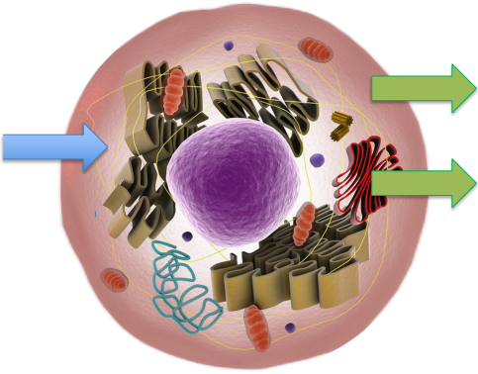
代谢废物
分泌物质 有用物质
营养物质
有害物质
×
×

Slide 2
第四章、细胞的物质输入和输出

Slide 3
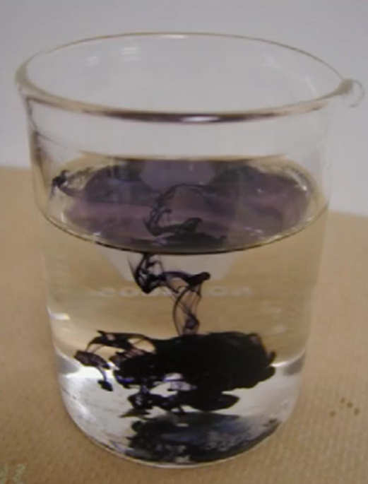
https://www.bilibili.com/video/BV1dk4y1h73D/?spm_id_from=333.337.search-card.all.click
渗透作用：水分子或其他溶剂分子通过半透膜的扩散。

Slide 4
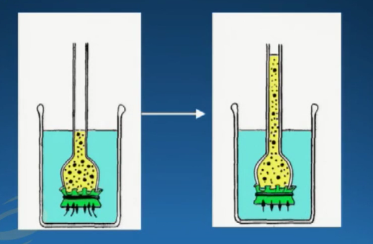
蔗糖分子是亲水分子，对水有一定的吸引，所以蔗糖分子对水会产生向上的拉力，同时水分子受到向下的压力。当二力平衡时，液面就不再上升。

Slide 5
蔗糖分子给的向上拉力，产生向上的压强，因为这种压强是渗透作用产生的，所以称为渗透压。
蔗糖分子越多，所产生的渗透压会怎样？
同种溶液，浓度越大，渗透压也就越大。渗透压越大，吸水能力也就越强。

Slide 6
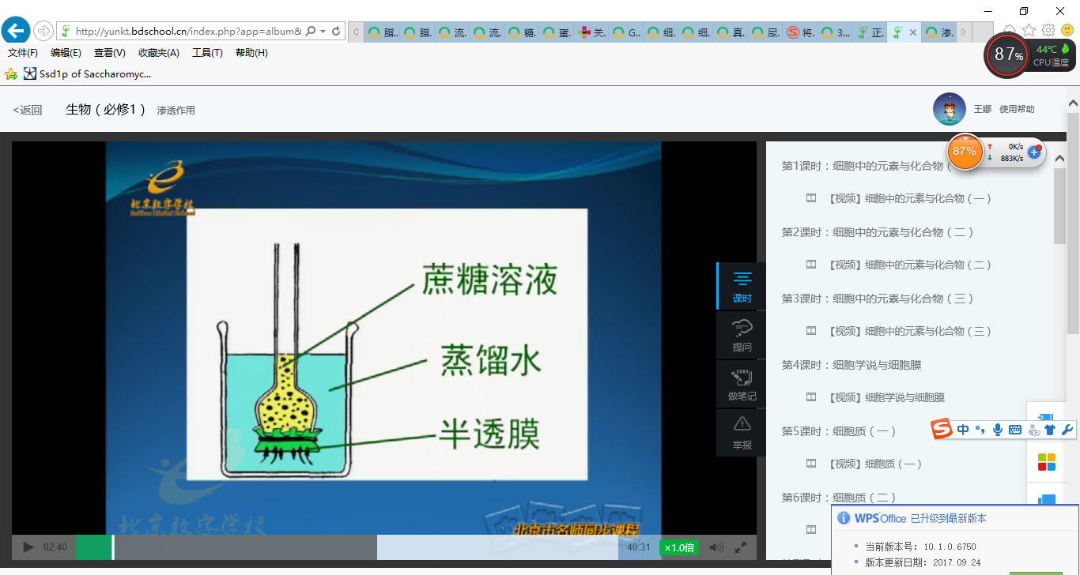
渗透作用发生的条件：
1、有半透膜
2、半透膜两侧有浓度差

Slide 7
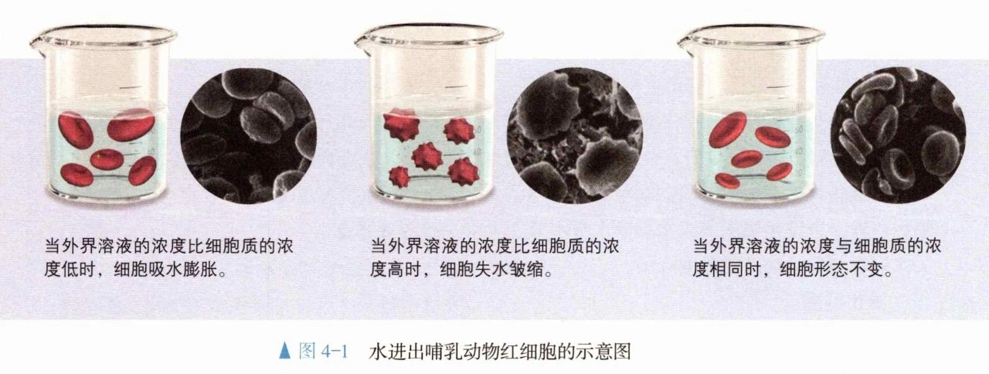
动物细胞通过渗透作用吸水和失水

Slide 8
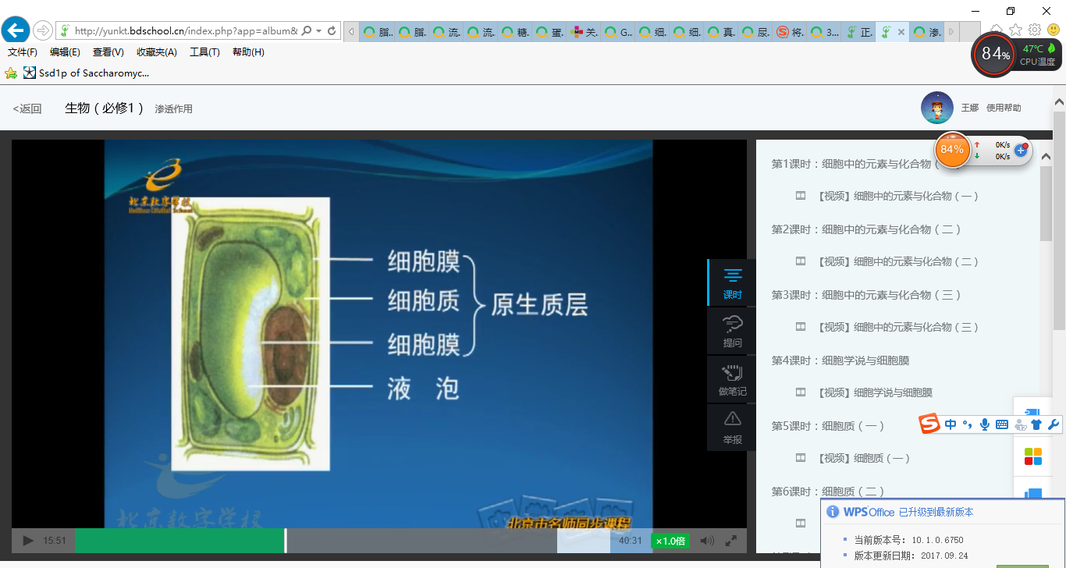
植物细胞是否也通过渗透作用吸水和失水？
大液泡是植物细胞水分的主要储存场所，植物细胞吸水和失水主要指的是水进出液泡的过程。
液泡膜

Slide 9
液泡膜
液泡膜、细胞质和细胞膜称为原生质层。

Slide 10
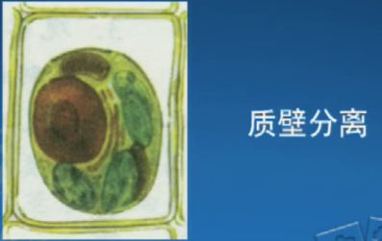
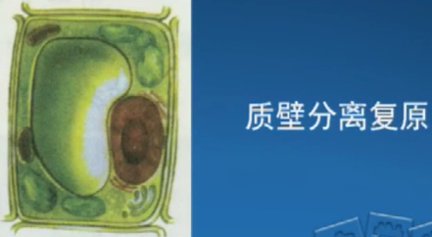

Slide 11
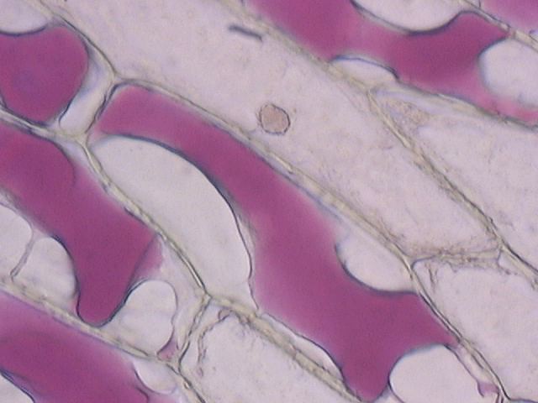
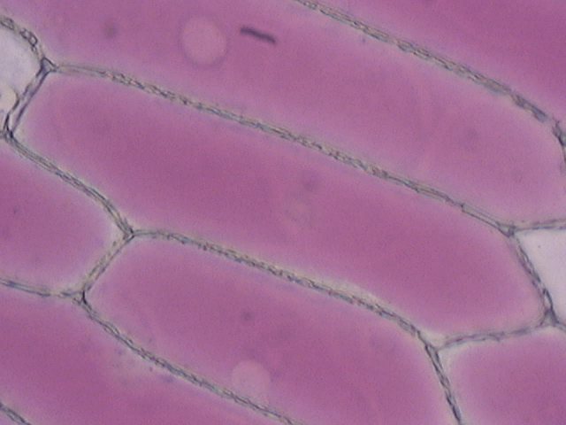
植物细胞失水
质壁分离
植物细胞吸水
质壁分离复原

Slide 12
原生质层相当于一层半透膜，植物细胞通过渗透作用吸水和失水。

Slide 13
第一节 被动运输
物质以扩散方式进出细胞，不消耗能量的跨膜运输方式。

Slide 14
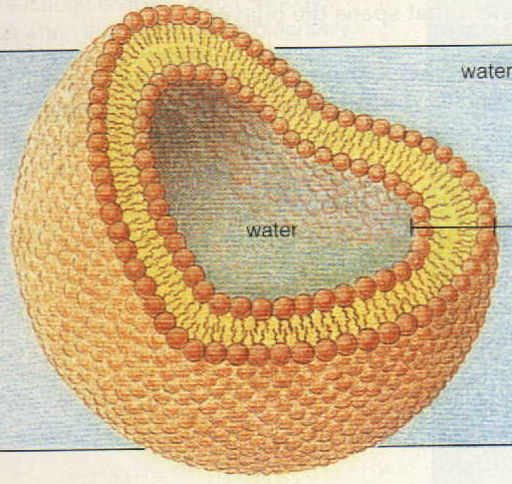
什么样的分子能够通过磷脂双分子层？
小分子脂溶性物质容易通过磷脂双分子层。
分子量相对较大或带电荷的物质则很难通过磷脂双分子层。

Slide 15
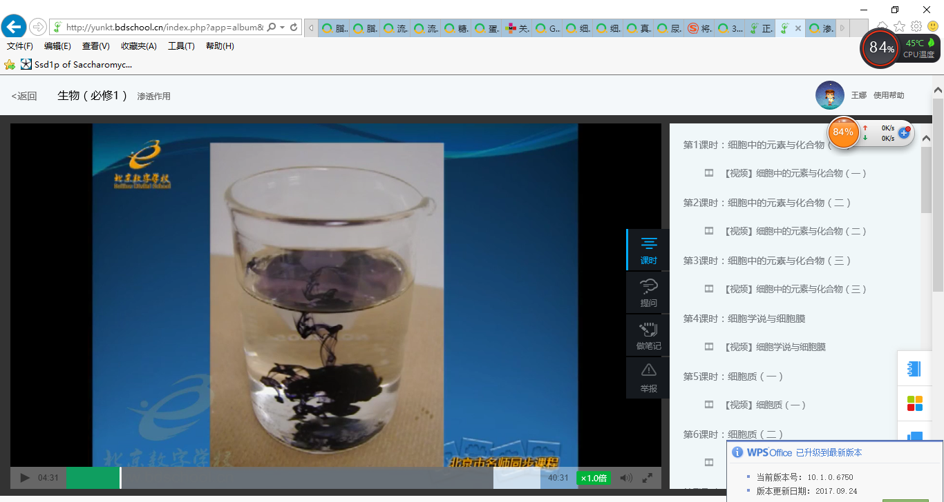

Slide 16
一、自由扩散
物质通过简单的扩散作用进出细胞。
特点：顺浓度梯度、不需要消耗能量
实例：小分子、脂溶性物质，例如氧气、二氧化碳、氮气、苯、甘油、乙醇、水

Slide 17
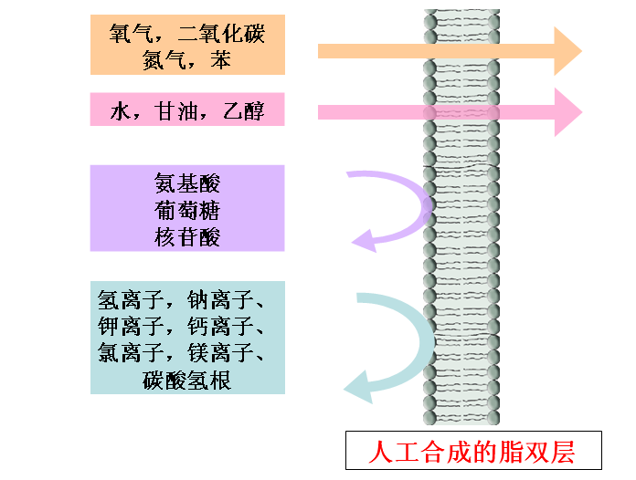
人工膜

Slide 18
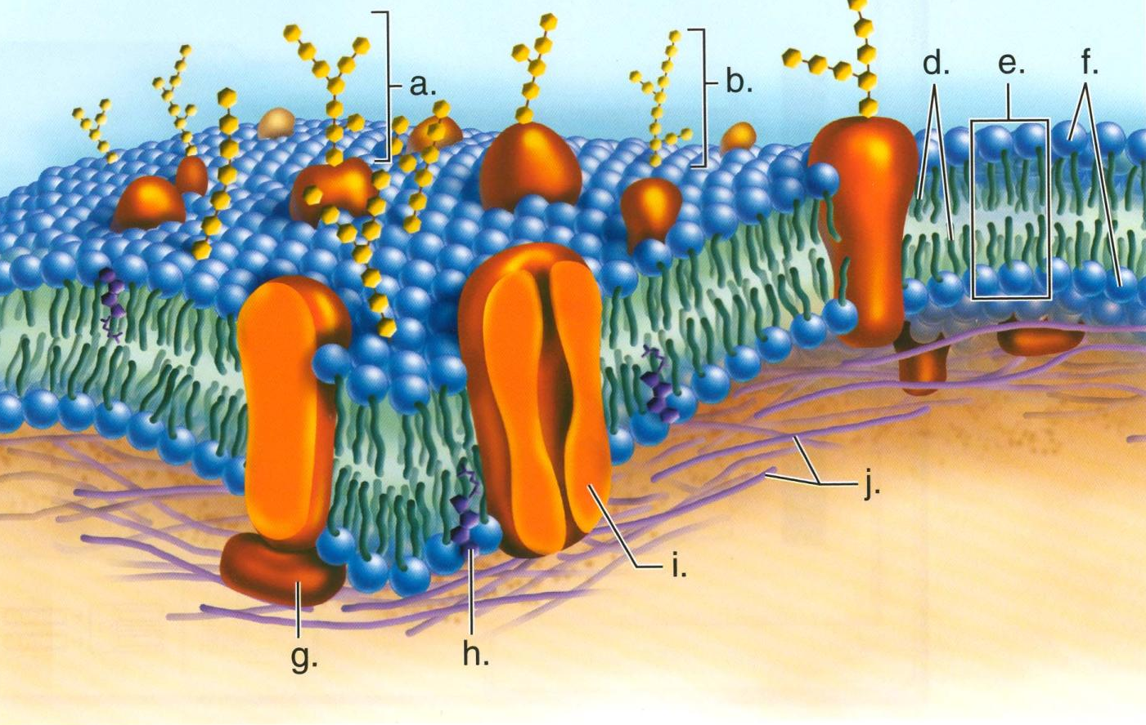
转运蛋白

Slide 19
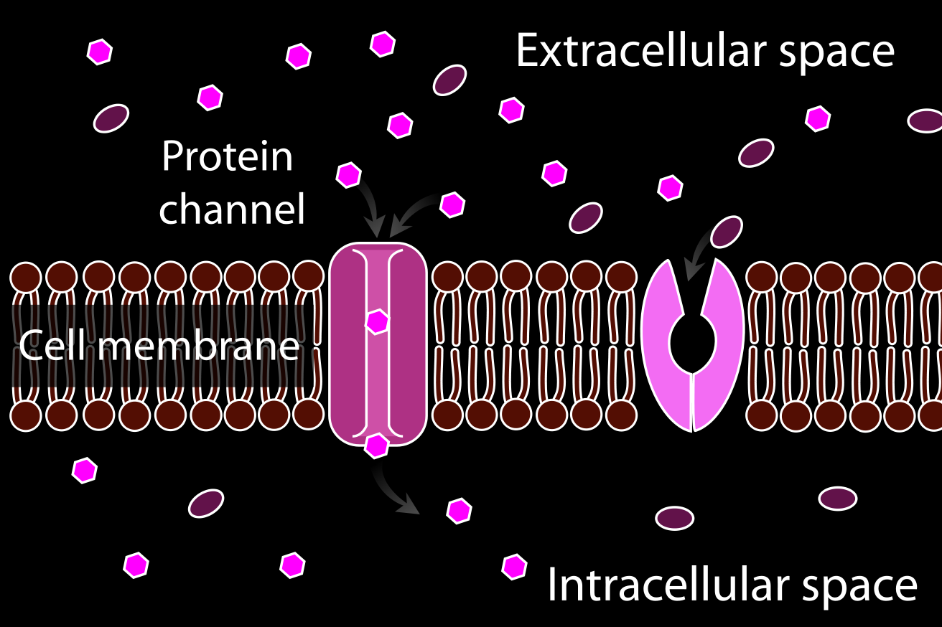


Animated by Nick Ni, 2012.2, SHSBNU
转运蛋白
通道蛋白
载体蛋白

Slide 20
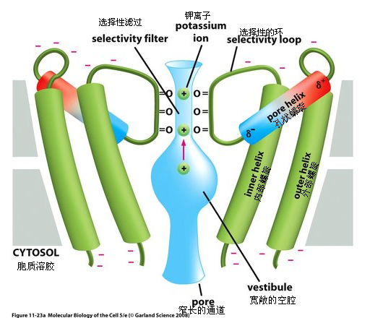
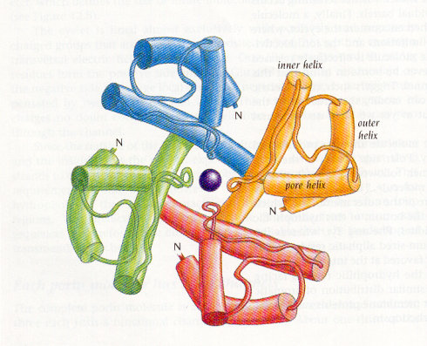
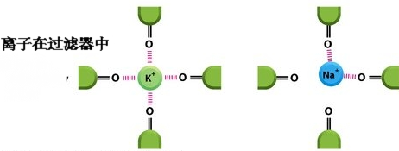
转运蛋白的选择性（特异性）

Slide 21
协助（易化）扩散
Animated by Nick Ni, 2012.2, SHSBNU
转运蛋白
通道蛋白
载体蛋白
特异性

Slide 22
协助扩散
Animated by Nick Ni, 2012.2, SHSBNU
转运蛋白
通道蛋白
载体蛋白
特异性
特异性

Slide 23
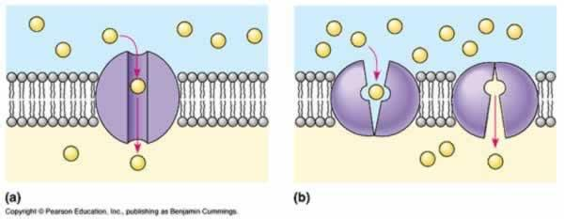
葡萄糖
（极性分子）
葡萄糖载体蛋白
葡萄糖进入红细胞

Slide 24
二、协助扩散
物质借助膜蛋白顺浓度梯度扩散进出细胞。
特点：顺浓度梯度，需要蛋白质协助，不需要消耗能量
一艘船顺流而下

Slide 25
水
水通道蛋白

Slide 26
转运蛋白
动力
方向
能量
自由扩散：
浓度差
高→低
不需要
不需要
协助扩散：
浓度差
高→低
不需要
需要
被动运输

Slide 27
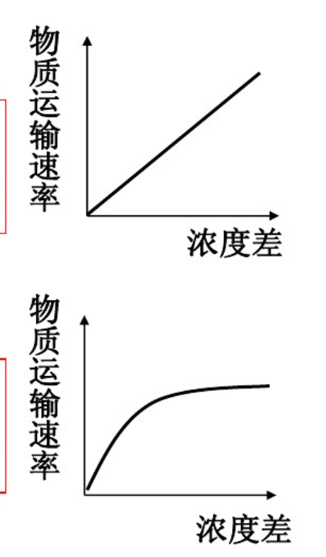
自由扩散
协助扩散
受载体数量限制

Slide 28
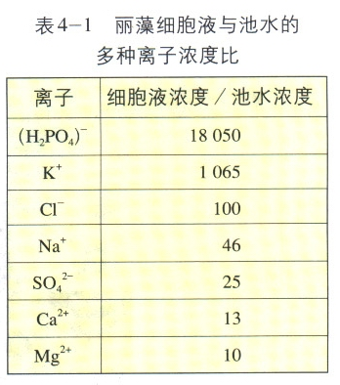

Slide 29
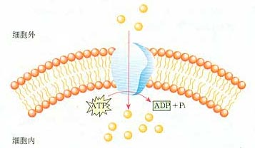

Slide 30
三、主动运输
从低浓度一侧运输到高浓度一侧，需要载体蛋白协助，同时还消耗能量。

Slide 31
一艘船逆流而上

Slide 32
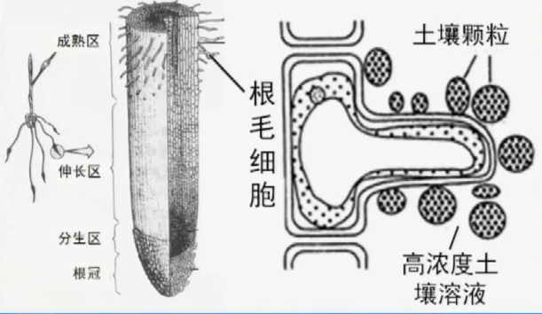
三、主动运输
实例：根对矿质元素的吸收

Slide 33
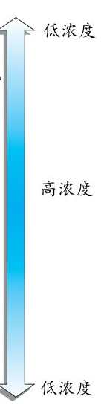
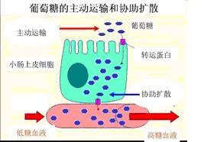
实例：葡萄糖、氨基酸、K⁺进入小肠绒毛上皮细胞

Slide 34
同一种物质通过不同细胞的细胞膜的方式不一样的。
葡萄糖：
进红细胞、出肝细胞：
协助扩散
进小肠上皮细胞、肾小管上皮细胞：
主动运输

Slide 35
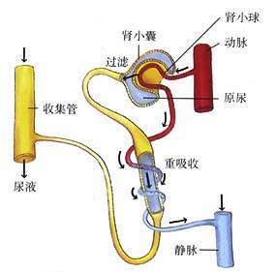
尿的形成

Slide 36

动力
方向
能量
载体
被动运输
自由扩散：
浓度差
高→低
不需要
不需要
协助扩散：
浓度差
高→低
不需要
需要
主动运输：
低→高
需要
ATP →ADP
需要ATP供能
ATP哪里来的呢？
细胞呼吸

Slide 37
主动运输
受载体数量和ATP限制
细胞呼吸速率

Slide 38
技能训练 书73页

Slide 39
载体蛋白的特性：
1．选择性（特异性）
载体
2．饱和性
物质被载体转运的速率
浓度差

Slide 40
小分子物质跨膜运输三种方式的比较
 | 自由扩散 | 协助扩散 | 主动运输
运输方向
载体
能量
举例
顺浓度梯度
顺浓度梯度
逆浓度梯度
不需要
需要
需要
不需要
不需要
需要
Na⁺ 、K⁺、Ca²⁺等离子；
小肠吸收葡萄糖、氨基酸。
O₂、CO₂、甘油、乙醇、苯
葡萄糖进入红细胞

Slide 41
蛋白质、多核苷酸、多糖等更大的分子是如何进出细胞的呢？

Slide 42
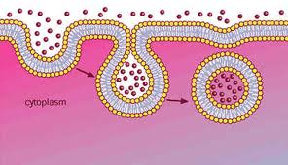
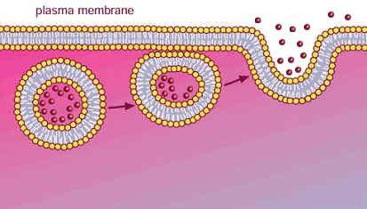
四、大分子输入和输出细胞的方式
—— 胞吞、胞吐
胞吞
胞吐

Slide 43
特点：
不依赖于浓度差，消耗能量
依赖于细胞膜的流动性
大分子不穿过细胞膜

Slide 45
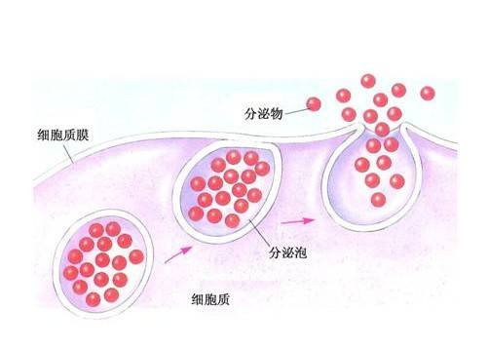

Slide 46
小结：
自由扩散
被动运输
物质跨膜运输方式
小分子
物质
协助扩散
载体蛋白
主动运输
消耗能量
胞吞
大分子物质
胞吐

Slide 47
